Slide 1
Баулина Светлана Николаевна
«Здоровый образ жизни в семье»

Slide 2
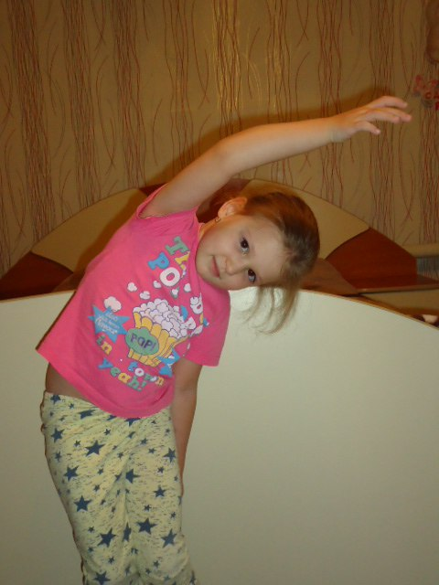
Раз, два, три, четыре, пять – Начинаем мы вставать. Ну-ка, быстро – не ленись, На зарядку становись! Раз, два, три, четыре – Руки выше! Ноги шире! И наклон туда – сюда, Как по горочке вода! Я водички не боюсь, Из ведёрка обольюсь. Будем закаляться, Спортом заниматься!

Slide 3
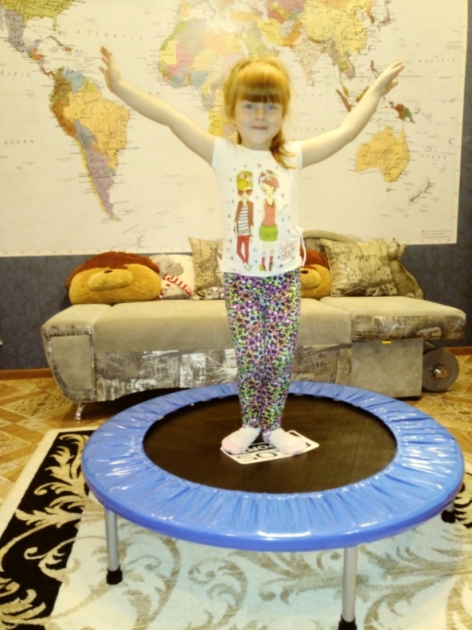
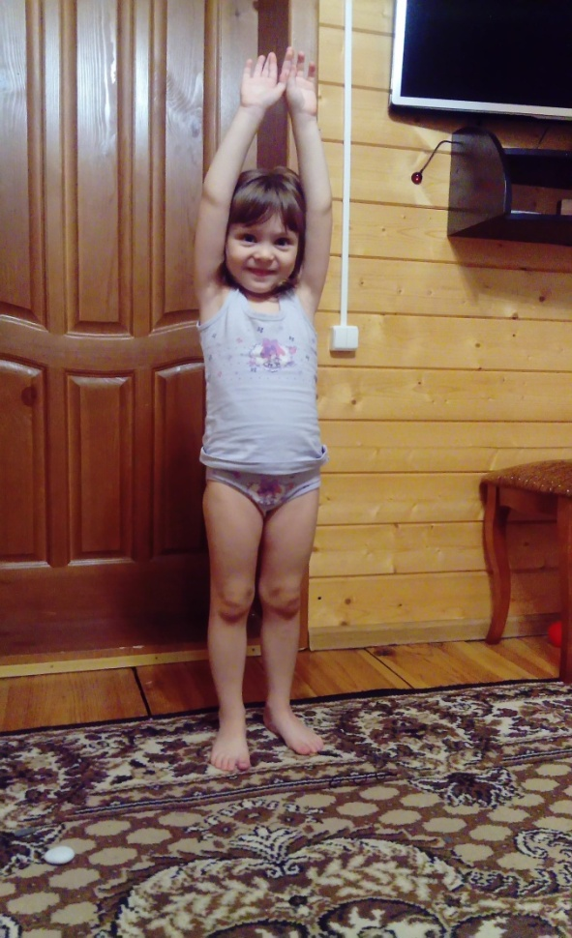
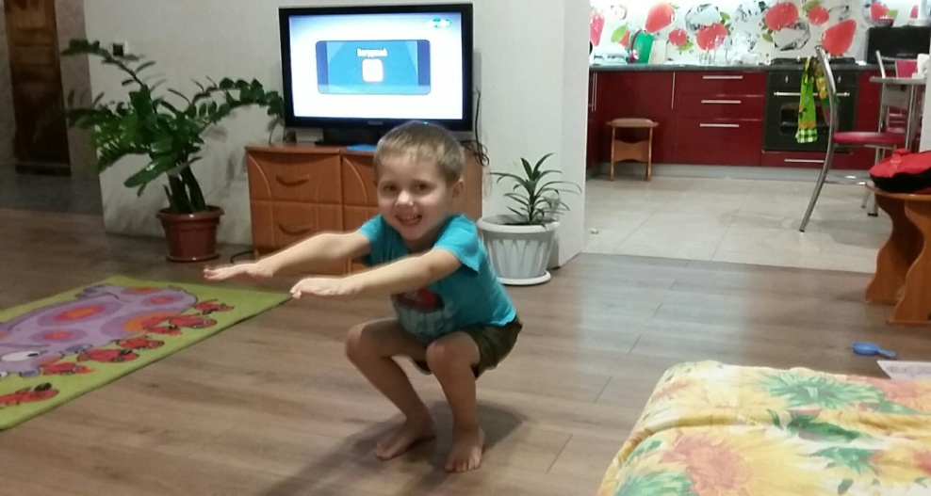
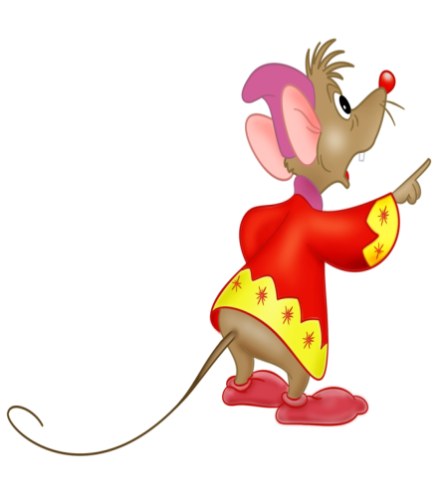
Спорт для жизни очень важен. Он здоровье всем дает. На уроке физкультуры Узнаем мы про него. Мы играем в баскетбол, И футбол, и волейбол. Мы зарядку делаем, Приседаем, бегаем. Очень важен спорт для всех. Он — здоровье и успех. Зарядку делаем с утра — Здоровы будем мы всегда.

Slide 4
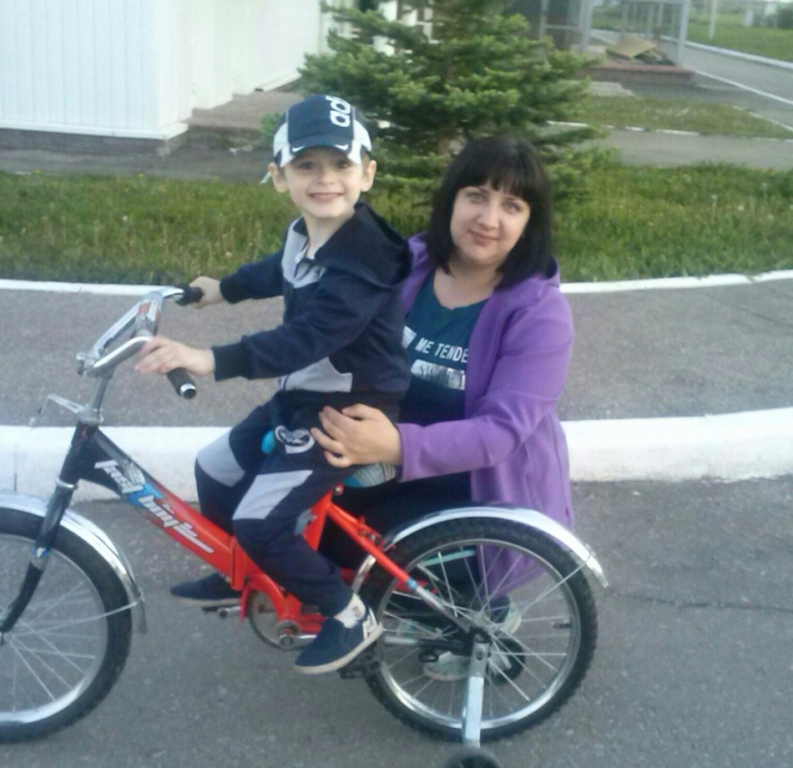
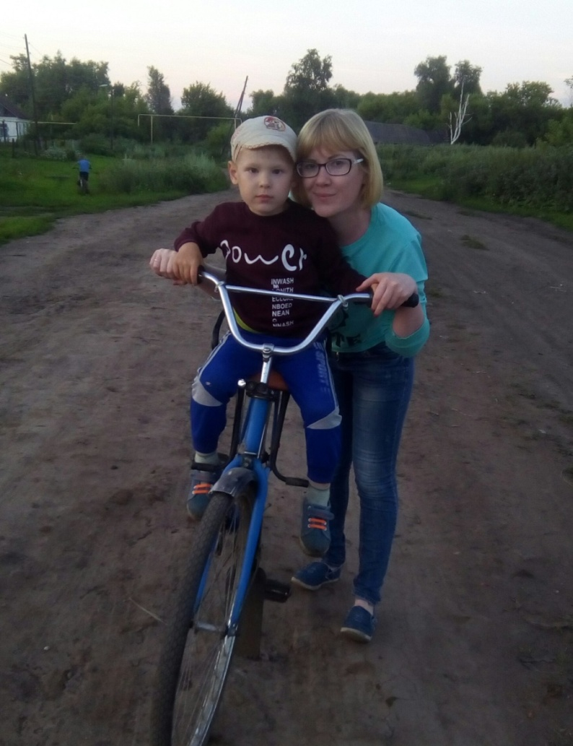
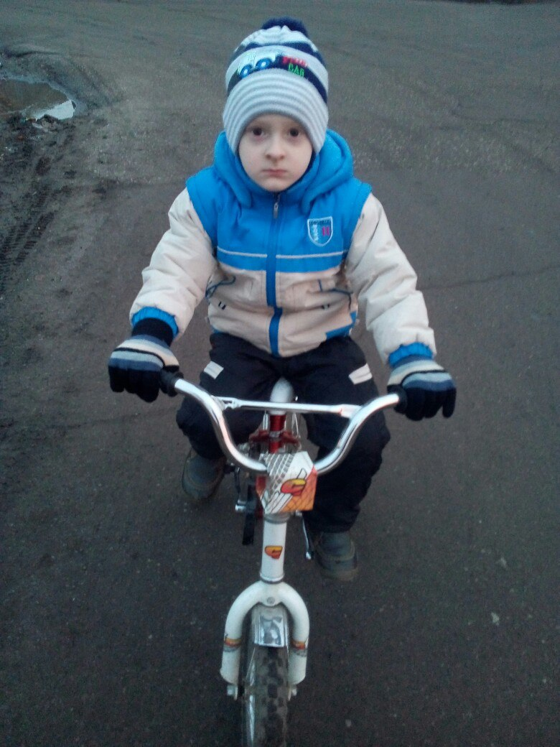
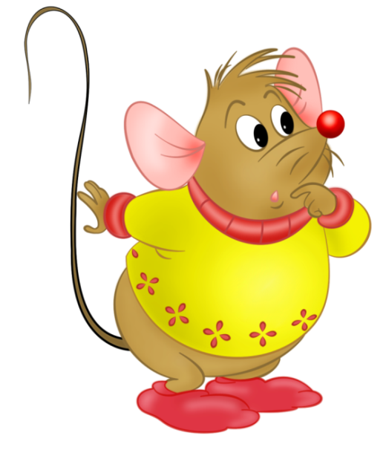
Здоровый образ жизни (ЗОЖ) — образ жизни человека, направленный на профилактику болезней и укрепление здоровья

Slide 5
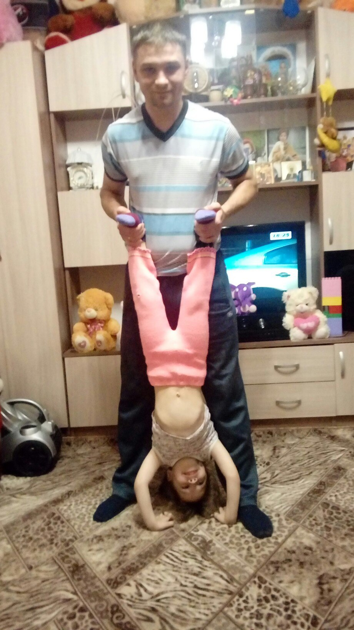
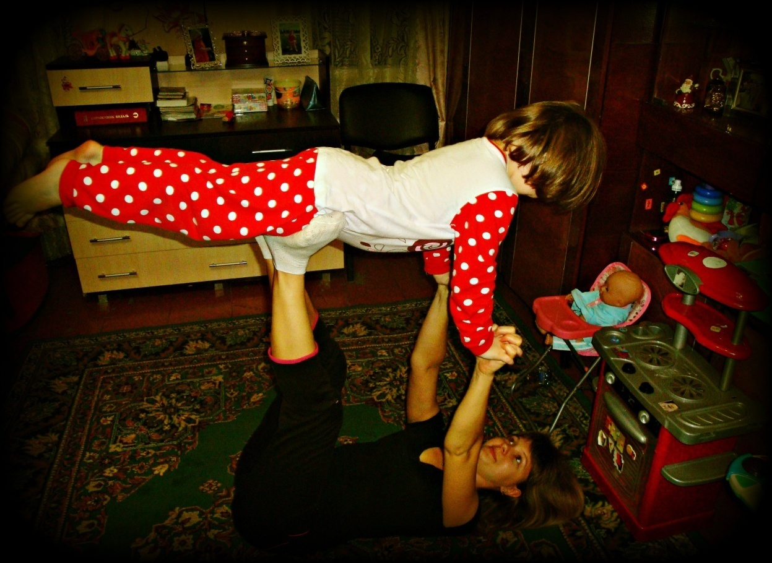
Здоровый образ жизни в семье — залог здоровья ребенка!

Slide 6
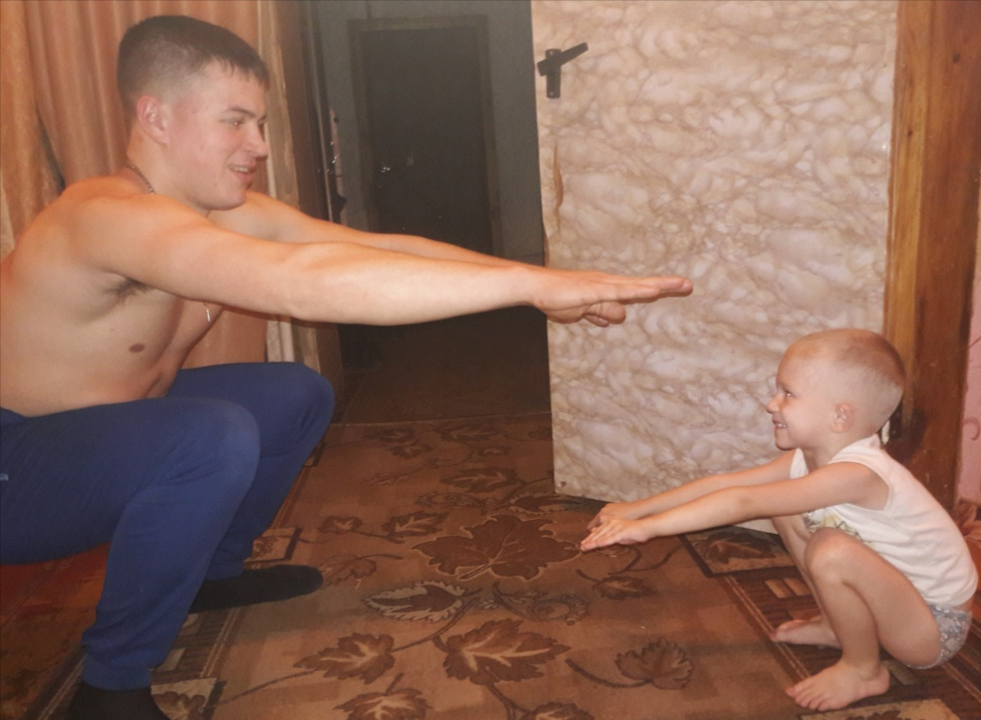
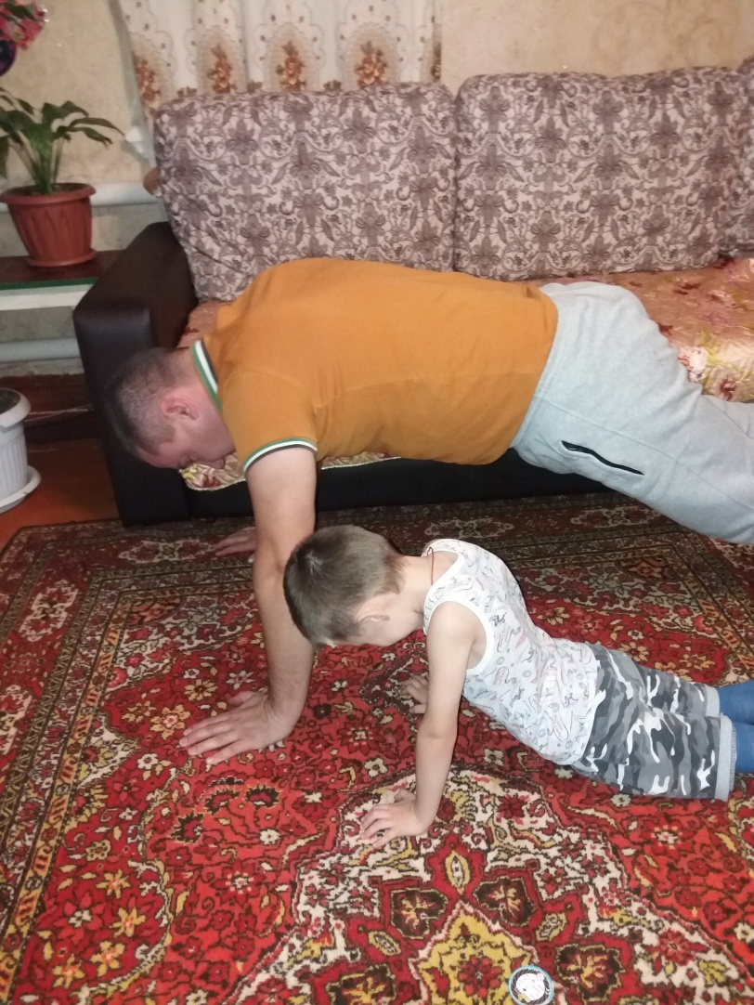
Спорт не любит ленивых,
Тех, кто быстро сдается.
Ненадежных, трусливых.
Он над ними смеется.
Благосклонен он очень
К тем, кто духом силен.
И победы дарует
Лишь выносливым он.

Slide 7
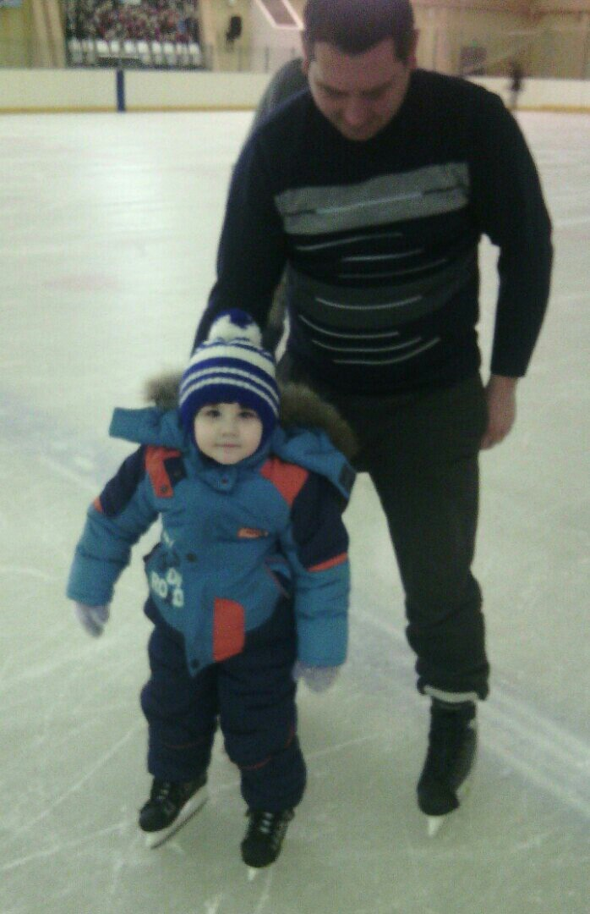
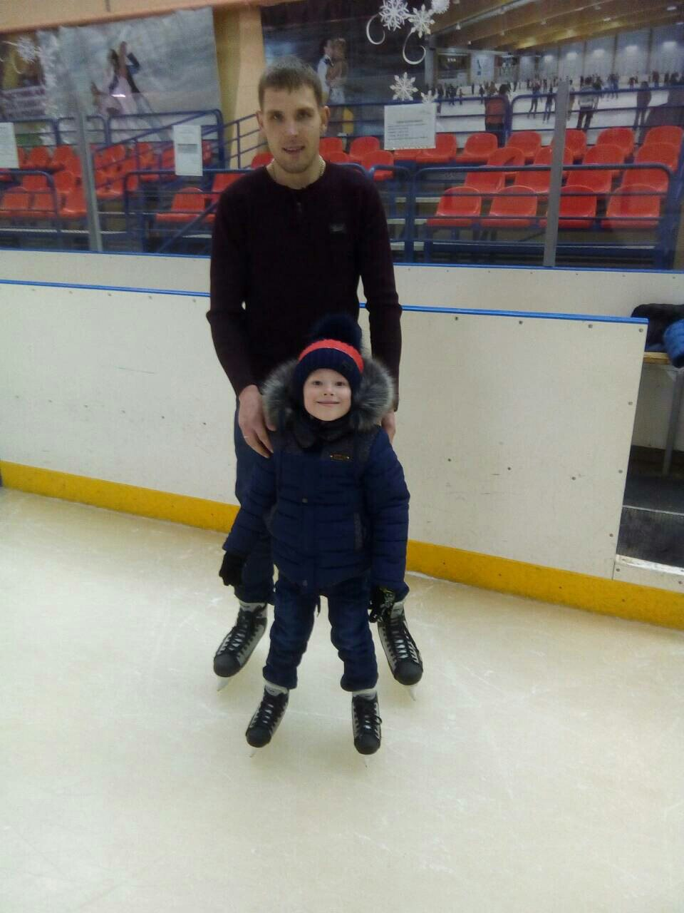
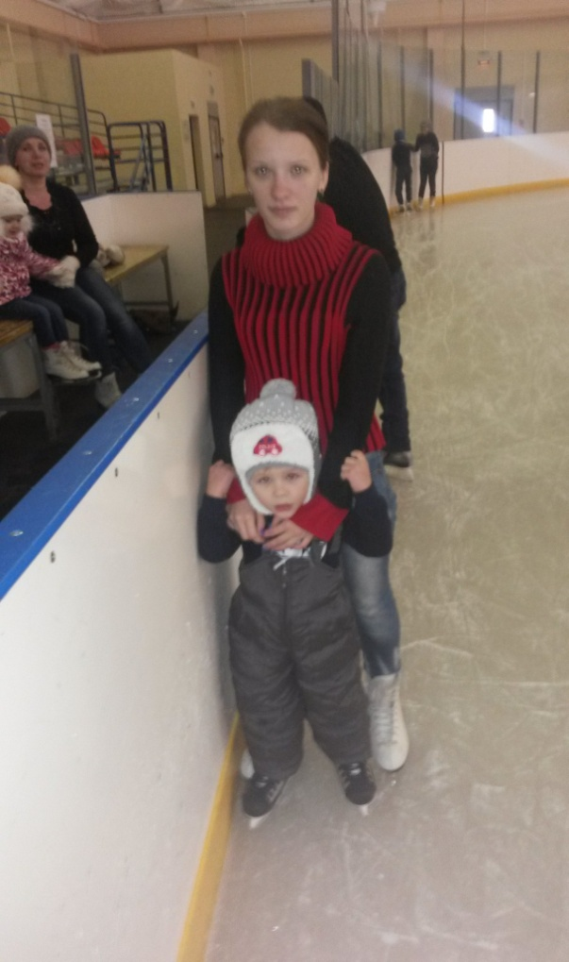
Усидеть сегодня дома Я, конечно же, не мог. Прихватив коньки с собою, Я примчался на каток. На коньках я словно птица Как стрела бегу по льду, Незнакомым встречным лицам Улыбаюсь на ходу.

Slide 8
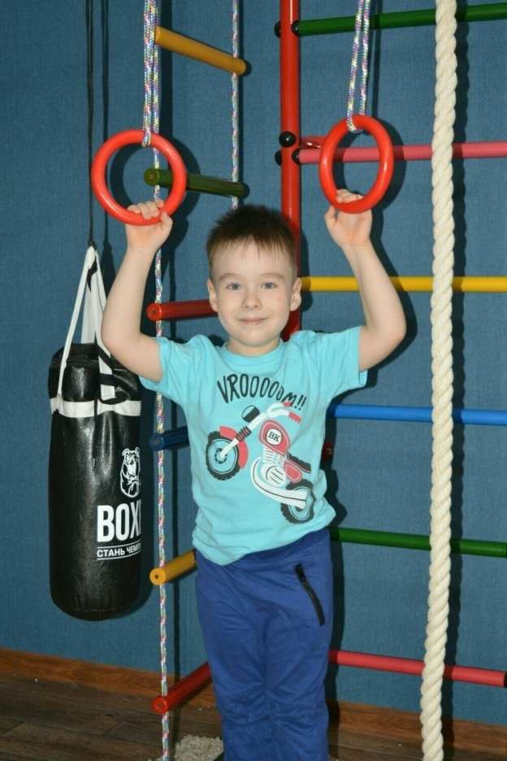
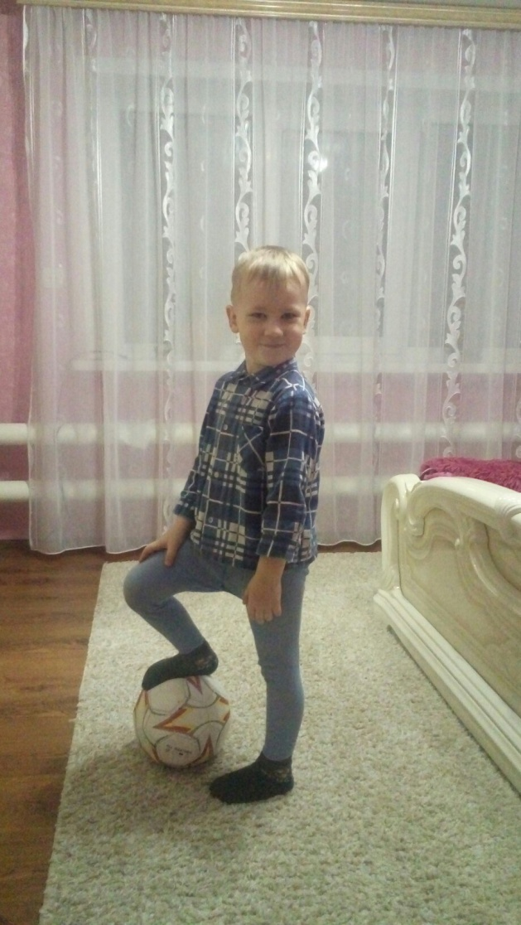
Лучшая на свете игра, Это футбол, скажу вам друзья! С мячом бежать, гол забивать, И громко, весело кричать.
Кольца, лесенки, турник. Заниматься я привык. Подтянусь, отожмусь, По канату заберусь. Руки мои – цепкие! Ноги мои – быстрые! Тренируюсь каждый день. Лазать, прыгать мне не лень.

Slide 9
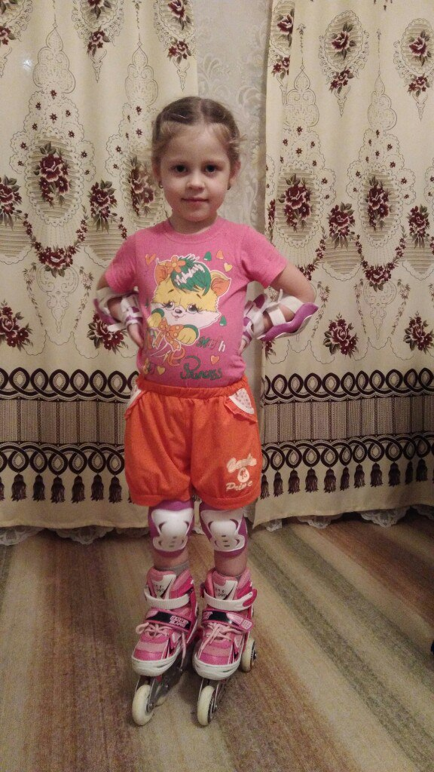
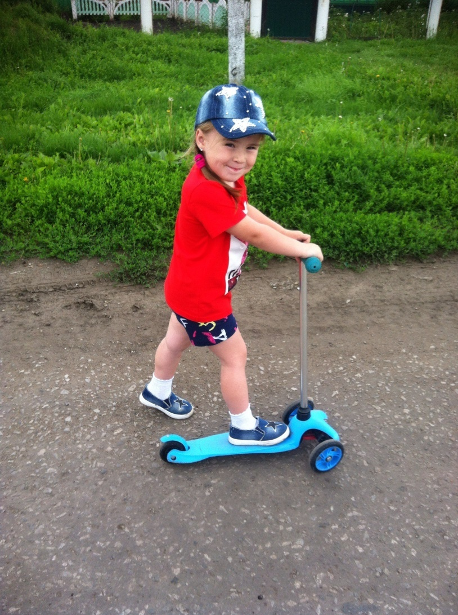
На прогулку самокат
Взять сегодня надо.
Прокачу на нем ребят
С ветерком до сада.
В своих любимых роликах Могла бы даже спать. Да только ноги в роликах Не уместить в кровать.

Slide 10
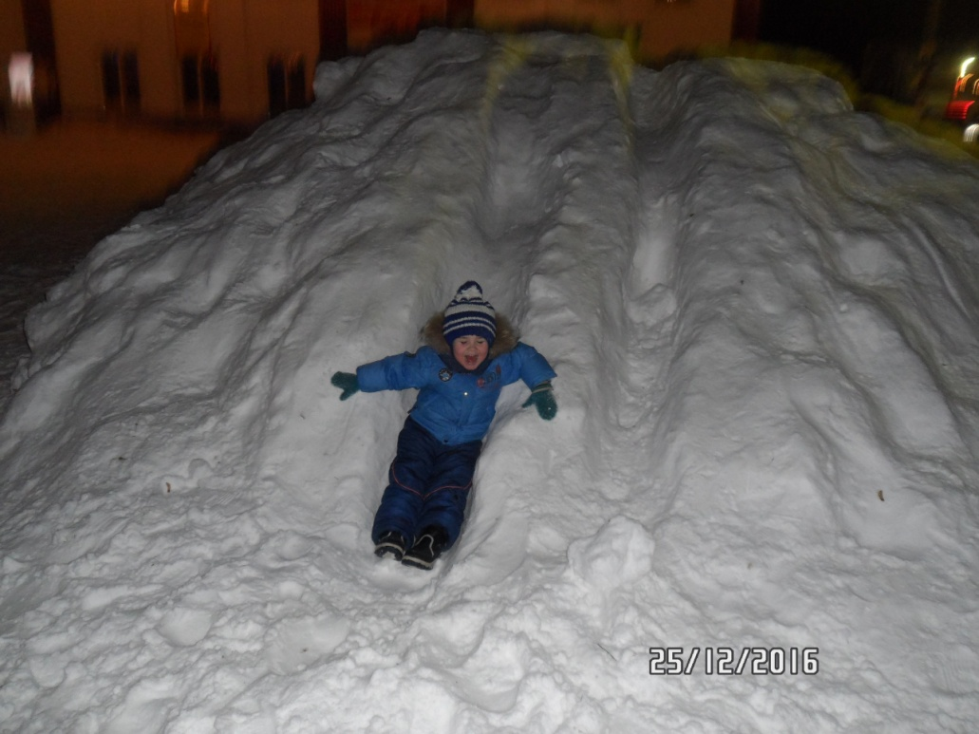
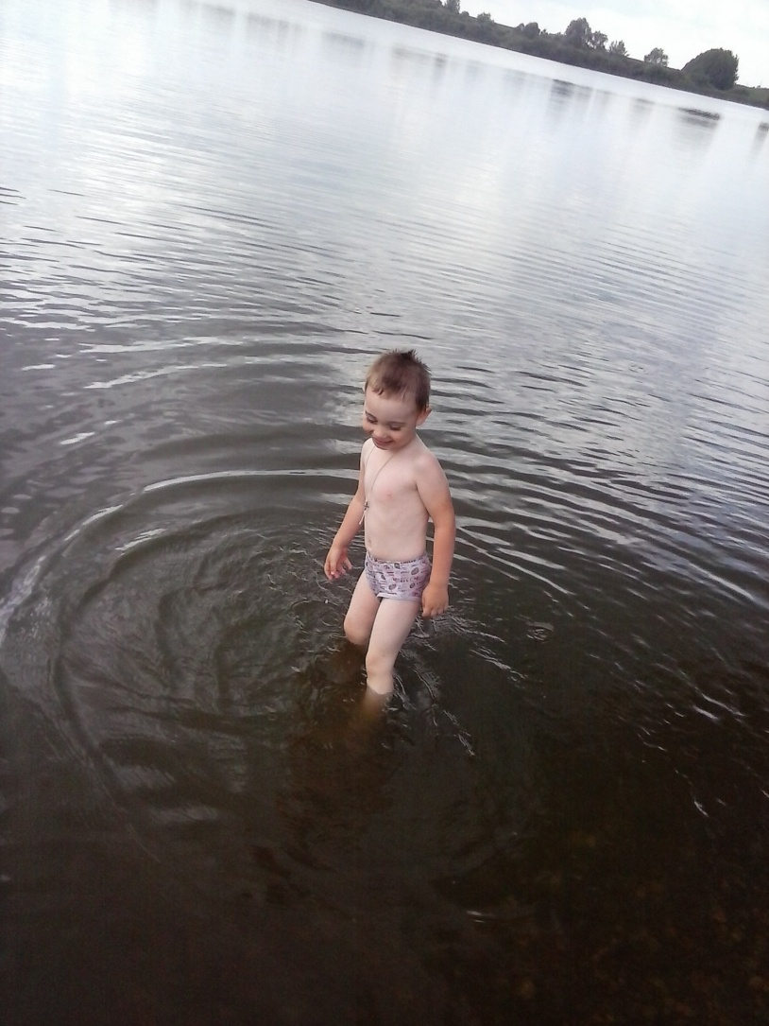
По утрам ты закаляйся,
Водой холодной обливайся.
Будешь ты всегда здоров.
Тут не нужно лишних слов.
Хороши, конечно, сани,
Только хитрые они:
Вниз, под горку, едут сами,
А на горку - их тяни!..

Slide 11
Спасибо за внимание!

